Slide 1

제253회 아산시의회 제2차 정례회 제3차 본회의
2024년 12월 17일(화) 10:00
5분발언
□ 안정근 의원
- 공동주택 지원 확대 제안

Slide 2
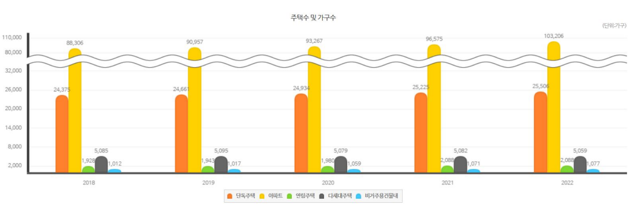
아산시 주택수 및 가구수 현황

Slide 3
최근 2년 재산세 부과 내역
(단위: % / 천 원)

Slide 4
시군별 공동주택 지원 예산 현황
(단위: 명 / 천 원)

Slide 5
아산, 천안, 서산 공동주택 현황
(단위: 호 / % / 천 원)

Slide 6
공동주택 지원 방안 제시
첫째
조례 개정을 통한 지원 범위 확대
둘째
공동주택 관리 전문 컨설팅 지원 체계 구축
셋째
입주민 참여 활성화를 위한 교육 및 홍보

